Slide 1
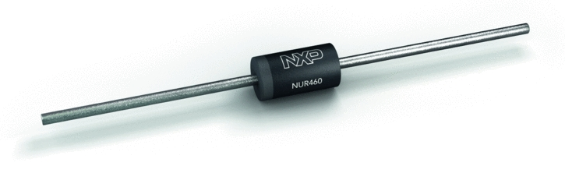
ВАХ p-n перехода Выпрямительный диод
Работу выполнили студенты гр. 312 Шестаков Тимофей
Балюк Михаил

Slide 2
Содержание
ВАХ p-n перехода
Теоретическая ВАХ p-n перехода и влияние температуры на прямой и обратный токи;
Реальная ВАХ p-n перехода
Туннельный, лавинный, тепловой пробои
Выпрямительный диод

Slide 3
Вольт-амперная характеристика p-n перехода
Общее выражение для вольт-амперной характеристики p-n-перехода I=I₀ [exp(^{u}/_{jT})−1]
I₀ – тепловой обратный ток p-n-перехода;
U – напряжение на p-n-переходе;
jT= k(T/q)– тепловой потенциал равный контактной разности потенциалов (Jк) на границе p-n-перехода при отсутствии внешнего напряжения (при T = 300 К, jт = 0,025 В);
k – постоянная Больцмана
T – абсолютная температура
q– заряд электрона

Slide 4
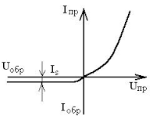
Теоретическая ВАХ p-n перехода и влияние температуры на прямой и обратный токи
Вольт-амперная характеристика представляет собой график зависимости тока во внешней цепи p-n перехода от значения и полярности напряжения, прикладываемого к нему. Эта зависимость может быть получена экспериментально или рассчитана на основании уравнения вольтамперной характеристики.

Slide 5
Обратный ток создается дрейфом через p-n-переход неосновных носителей заряда. Поскольку концентрация неосновных носителей заряда на несколько порядков ниже, чем основных, обратный ток несоизмеримо меньше прямого.
При небольшом увеличении обратного напряжения от нуля обратный ток сначала возрастает до значения, равного значению теплового тока (I₀), а с дальнейшим увеличением Uобр ток остается постоянным.
Это объясняется тем, что при очень малых значениях обратного напряжения еще есть незначительная диффузия основных носителей заряда, встречное движение которых уменьшает результирующий ток в обратном направлении. Когда эта диффузия прекращается, значение обратного тока определяется только движением через переход неосновных носителей, количество которых в полупроводнике не зависит от напряжения.

Slide 6
Реальная ВАХ p-n перехода
Однако уравнение I=I₀ [exp(^{u}/_{jT})−1] весьма приблизительно совпадает с реальными вольт-амперными характеристиками, так как не учитывает таких процессов, как :
Генерация и рекомбинация носителей в запирающем слое
Поверхностные утечки тока
Падение напряжения на сопротивлении нейтральных областей
Явлении теплового, лавинного и туннельного пробоев.

Slide 7
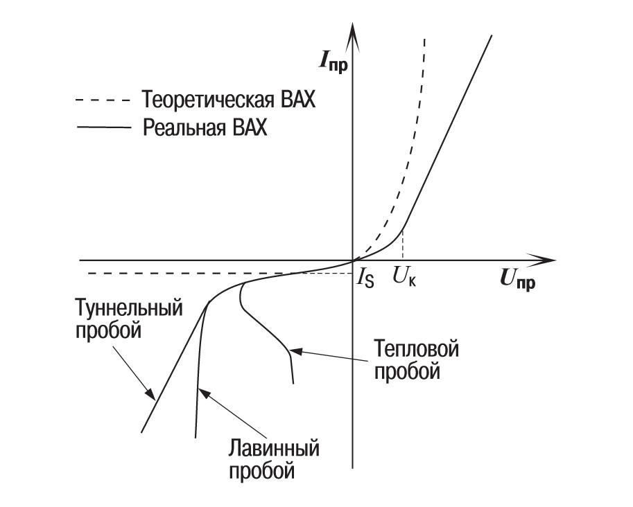
График реальной ВАХ p-n перехода

Slide 8
Процессы генерации и рекомбинации носителей заряда в запирающем слое для некоторых типов полупроводников (например, для кремния) могут оказывать существенное влияние на вид ВАХ. В отсутствие внешнего напряжения между процессами генерации и рекомбинации устанавливается равновесие. При приложении к переходу обратного напряжения дырки и электроны, образующиеся в результате генерации, выводятся полем запирающего слоя. Это приводит к появлению дополнительного тока генерации, совпадающего с обратным током перехода.
Это приводит к появлению дополнительного тока генерации, совпадающего с обратным током перехода. Величина такого тока существенно зависит от параметров полупроводника и концентрации примесей (при увеличении концентрации примесей ток генерации растет) и может превысить значение тока насыщения, став основной составляющей обратного тока.
При некотором обратном напряжении наблюдается резкое возрастание обратного тока. Это явление называют пробоем перехода.

Slide 9
Туннельный, лавинный, тепловой пробои
Туннельный пробой возникает при малой ширине p-n-перехода (например, при низкоомной базе), когда при большом обратном напряжении электроны проникают за барьер без преодоления самого барьера. В результате туннельного пробоя ток через переход резко возрастает и обратная ветвь ВАХ идет перпендикулярно оси напряжений вниз.
Лавинный пробой возникает в том случае, если при движении до очередного соударения с нейтральным атомом кристалла электрон или дырка приобретают энергию, достаточную для ионизации этого атома, при этом рождаются новые пары электрон-дырка, происходит лавинообразное размножение носителей зарядов; здесь основную роль играют неосновные носители, они приобретают большую скорость. Лавинный пробой имеет место в переходах с большими удельными сопротивлениями базы («высокоомная база»), т.е. в p-n-переходе с широким переходом.
Тепловой пробой характеризуется сильным увеличением тока в области p-n-перехода в результате недостаточного теплоотвода.

Slide 10
Падение напряжения проявляется при достаточно больших токах. Заметим, что сопротивление базы r_{б} в реальных р-п переходах обычно составляет единицы или десятки Ом. Падение напряжения на этом сопротивлении Ir_{б} является той поправкой, которую следует ввести в формулу (1), чтобы учесть различие между напряжением на самом запорном слое р-п перехода и величиной внешнего напряжения U, тогда с учетом такой правки получаем формулу:
I=I₀ [exp((U-I*Rб)/jT)−1]
Падение напряжения на r_{б} приводит к появлению на ВАХ участка, называемого омическим. Необходимо отметить, что учитывать падение напряжения на r_{б} необходимо для значительного, иногда даже основного, рабочего участка ВАХ р-п перехода

Slide 11
Выпрямительный диод
Выпрямительный диод – это полупроводниковый диод, предназначенный для преобразования переменного тока в постоянный.
Основные параметры:
Iобр – постоянный обратный ток, А;
Uпр – постоянное прямое напряжение, В;
Iпр max – максимально допустимый прямой ток, А;
Uобр max максимально допустимое обратное напряжение, В;
P max – максимально допустимая мощность, рассеиваемая на диоде;
Рабочая частота, Гц;
Рабочая температура, C.

Slide 12

По первому параметру (Iобр), выпрямительные диоды делят на диоды:
Малой мощности, прямой ток до 300мА;
Средней мощности, прямой ток 300мА – 10А,
Большой мощности – силовые, максимальный прямой ток определяется классом и составляет 10, 16, 25, 40 – 1600 А.
Обозначение выпрямительного диода на схеме :

Slide 13
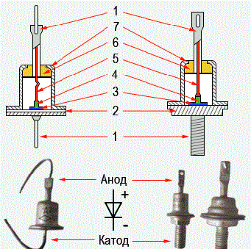
Кристаллы кремния или германия (3) с
p-n переходом (4) припаиваются к кристаллодержателю (2), являющемся одновременно основанием корпуса. К кристаллодержателю приваривается корпус (7) со стеклянным изолятором (6), через который проходит вывод одного из электродов (5).
Маломощные диоды, обладающие относительно малыми габаритами и весом, имеют гибкие выводы (1) с помощью которых они монтируются в схемах.
У диодов средней мощности и мощных, рассчитанных на значительные токи, выводы (1) значительно мощнее.
Промышленностью в основном выпускаются германиевые (Ge) и кремниевые (Si) диоды.

Slide 14
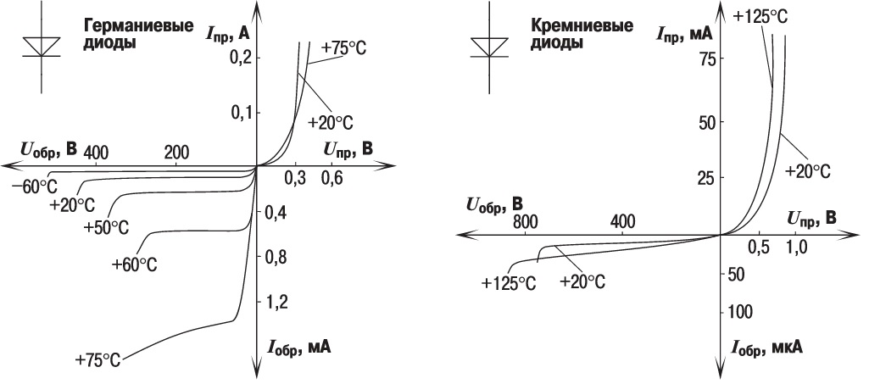
ВАХ выпрямительных диодов при различных температурах окружающей среды:

Slide 15
Кремниевые диоды обладают малыми обратными токами, более высокой рабочей температурой (150 - 200 °С против 80 - 100 °С), выдерживают большие обратные напряжения и плотности тока (60 - 80 А/см2 против 20 - 40 А/см2). Кроме того, кремний – широко распространенный элемент (в отличие от германиевых диодов, который относится к редкоземельным элементам).
К преимуществам германиевых диодов можно отнести малое падение напряжения при протекании прямого тока (0,3 - 0,6 В против 0,8 - 1,2 В). Кроме названных полупроводниковых материалов, в сверхвысокочастотных цепях используют арсенид галлия GaAs.

Slide 16
Полупроводниковые диоды по технологии изготовления делятся на два класса: точечные и плоскостные.
Точечный диод образуют Si- или Ge-пластина n-типа площадью 0,5 - 1,5 мм2 и стальная игла, образующая p–n-переход в месте контакта. В результате малой площади переход имеет малую емкость, следовательно, такой диод способен работать в высокочастотных цепях. Но ток через переход не может быть большим (обычно не более 100 мА).
Плоскостной диод состоит из двух соединенных Si- или Ge-пластин с разной электропроводностью. Большая площадь контакта ведет к большой емкости перехода и относительно низкой рабочей частоте, но проходящий ток может быть большим (до 6000 А).

Slide 17
Спасибо за внимание!

